Slide 1
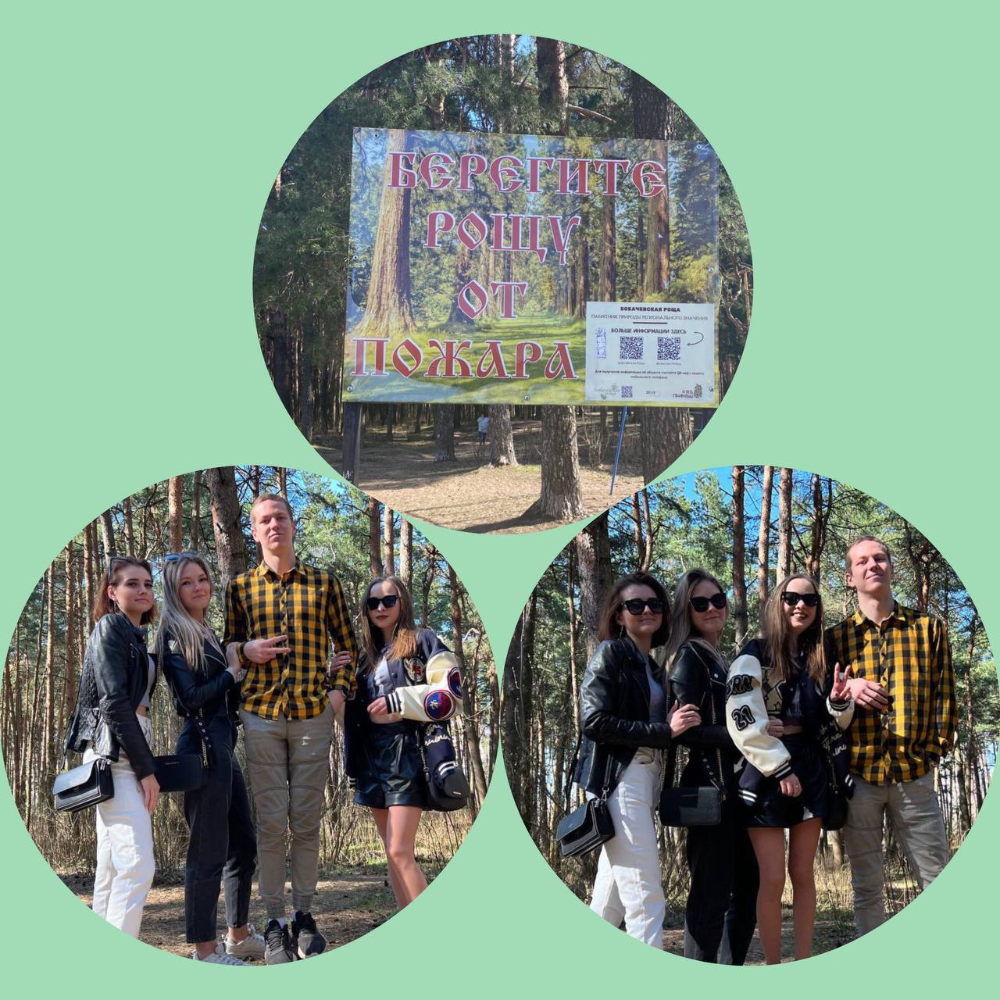
19.04.2023 мы (Никитина Ксения, Наумов Максим, Хорошавина Екатерина и Шилова Вита) посетили ООПТ «Бобачевская роща» - памятник природы регионального значения. От посещения ООПТ остались неоднозначные впечатления. С одной стороны, нас покорил невероятно красивый и необъятный сосновый бор. Ощущались умиротворение и гармония с окружающей нас природой, забывалась городская суета. С другой стороны, неприятно удивило, что сама роща не убирается, на тропинках лежал мусор, оставшийся от прошлых «посетителей».

Slide 2
Характеристика ООПТ «Бобачевская роща»
Местоположение
ООПТ "Бобачевская роща" расположена в Московском районе города Твери, на 500 м восточнее ул. Орджоникидзе. Создана с целью сохранения и восстановления природного комплекса в естественном состоянии, поддержания экологического баланса, сохранения эталонных участков коренных старовозрастных лесов, редких видов и уникальных природных объектов.
Краткое описание
Территория памятника природы "Бобачевская роща" располагается на границе с исторической частью города Твери. Памятник природы "Бобачевская роща" имеет достаточно четкие естественные границы, которые определяются очертаниями сохранившегося фрагмента сосняков, рельефом и ландшафтной структурой территории. Основу лесопарковой зоны составляет сосновый бор. Роща является одним из основных мест ночлега для разных птиц - ворон, галок, грачей, сорок. Их жизнедеятельность также способствует трансформации природных экосистем. Факторами негативного воздействия на ООПТ являются: нахождение памятника в черте города, близость рощи к жилому микрорайону, активное использование населением территории памятника природы в реакреционных целях. Из охраняемых растений выявлены виды (колокольчик персиколистный, ландыш майский, любка двулистная), занесенные в дополнительный список растений, нуждающихся на территории Тверской области в контроле численности популяций.
Допустимое использование: туристические и учебные экскурсии, разработка системы экологических троп и их оборудование, научные исследования, строительные работы (только после оценки воздействия на окружающую среду и государственной экологической экспертизы.)

Slide 3
Оценка состояния ООПТ «Бобачевская роща»
Месторасположение памятника обозначено информационным стендом, на котором отражены:
Статус объекта (ООПТ природный парк регионального значения);
Площадь;
НПА, на основе которых регулируется режим ООПТ (ФЗ «Об особо охраняемых природных территориях» и актуальное Положение об ООПТ, утвержденное Постановлением Правительства Тверской области от 30.06.2021 № 377-пп);
Контакты государственной инспекции по охране объектов животного мира и окружающей среды Тверской области;
Территория ООПТ на карте, а также границы зонирования.
На информационном стенде указано, какие виды деятельности запрещены на территории ООПТ, что несомненно
Можно отметить, что режим ООПТ, в целом, обеспечивается.
Сведения об ООПТ занесены в государственный кадастр, также имеется специальный сайт с ООПТ по Тверской области, на котором можно получить интересующую информацию (https://oopt.tverlib.ru/bobachevskaya-roshcha).
Требования экологического законодательства, в частности ст. 2, 21 ФЗ «Об особо охраняемых природных территориях», соблюдены. Однако граждане не соблюдают запрет размещения бытовых отходов, а ответственные за охрану ООПТ не обеспечивают своевременную уборку территории. Конечно, нелицеприятное зрелище.

